Slide 1
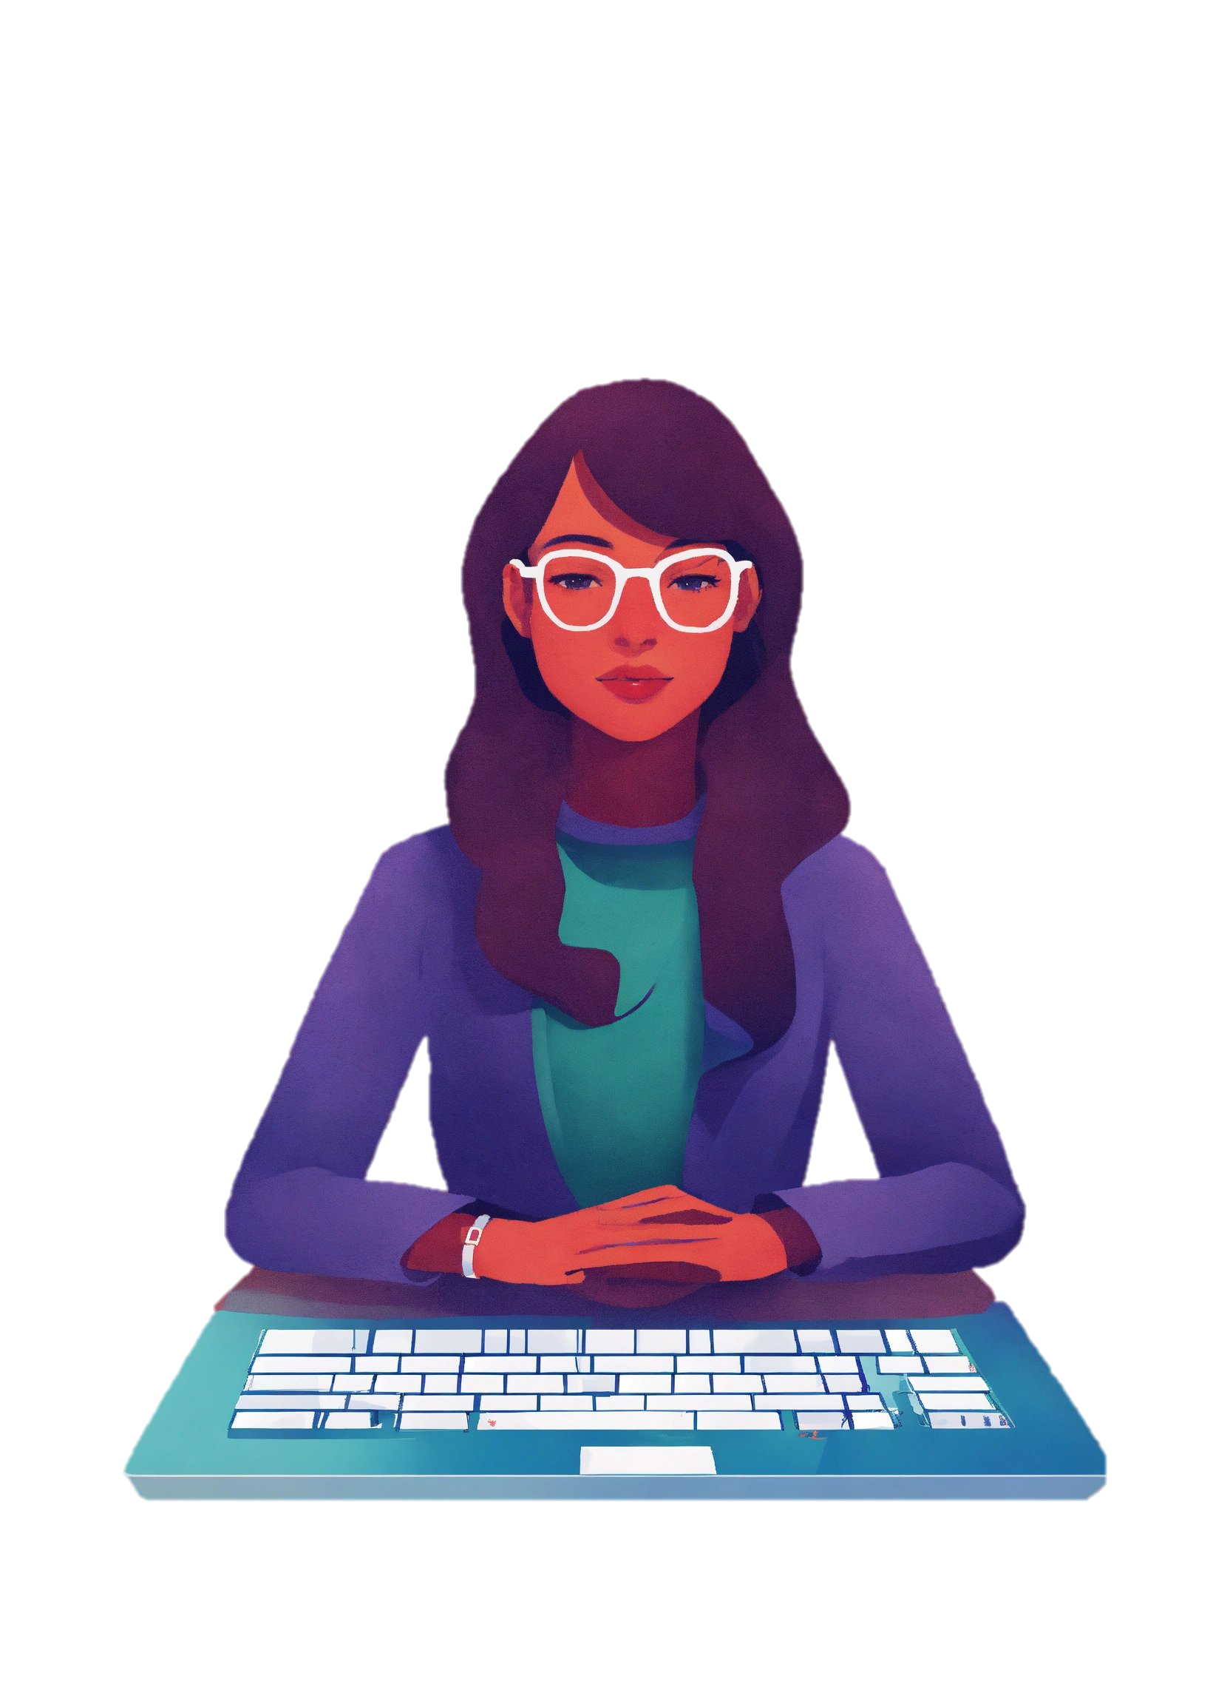
#GO
O QUE É A LINGUAGEM GO E COMO SURGIU?

